Slide 1

4e à 6e année
Cherche et trouve!
Activité d’introduction

Slide 2
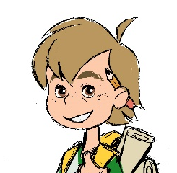

Salut!
Aimes-tu jouer comme moi?
Je joue au ballon, au parc, à l’ordinateur, avec mes amis et même avec les mots.
Hé oui, les mots! J’aime chercher les familles de mots :
« Ce coureur a été dominant tout au long du parcours de la course des courtiers. ». Wow! « coureur, parcours, course et courtier » ce sont des mots de même famille.
© Nathalie Chapleau

Slide 3
Veux-tu relever le défi des familles de mots?
Une famille de mots regroupe tous les mots formés à partir d’un mot de base qui te fait penser à une même idée. Le mot de base, c’est le petit mot comme « course ».
Ton premier défi est de trouver les mots qui font partie de la famille du mot
« matin ».
Bonne chance!
© Nathalie Chapleau

Slide 4
Alors, tu as trouvé?
Moi, j’ai pensé à « matinal » et « matinée ».
Les mots de même famille te permettent de construire des mots. Parfois, un mot construit a une base et un suffixe comme « gentillesse ». Il peut aussi être formé d’un préfixe et d’une base comme « déséquilibre ». Puis, il peut avoir un mot de base et plusieurs affixes, c’est-à-dire des préfixes et des suffixes, comme « refleurir ».
© Nathalie Chapleau

Slide 5
Je vais te montrer comment construire des mots avec
L’arbre des mots.
© Nathalie Chapleau

Slide 6



fleur
© Nathalie Chapleau
© Nathalie Chapleau

Slide 7
Maintenant, essaie avec ces parties de mots:
saut
er
re
© Nathalie Chapleau

Slide 8

saut
er
re
saut
© Nathalie Chapleau
© Nathalie Chapleau

Slide 9
Chacune des parties du mot « resauter » a un sens qui t’aide à découvrir la signification du mot construit.
saut
« un mouvement - sauter »
er
« l’action »
re
« de nouveau »
© Nathalie Chapleau

Slide 10
Je savais que tu pourrais relever mes défis!
Maintenant que tu connais ce qu’est un mot de base, un mot construit et une famille de mots, jouons à cherche et trouve!
© Nathalie Chapleau

Slide 11
Lis ce texte puis cherche et trouve les mots d’après les indices que je te donne.
Amuse-toi!
© Nathalie Chapleau

Slide 12
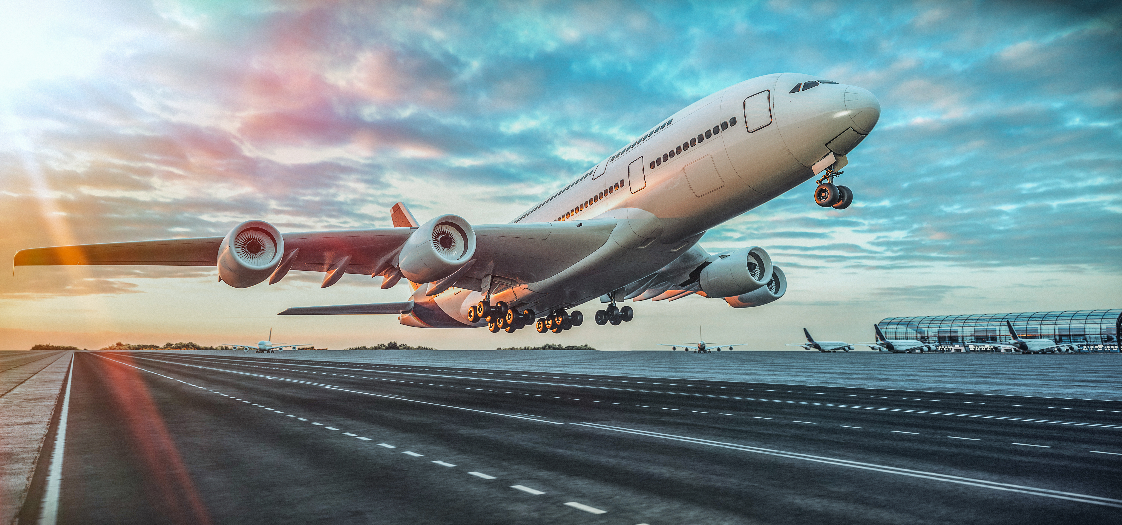
Comment volent les avions?
J’ai toujours été fasciné par les avions. Comment cet appareil peut-il défier l’attraction terrestre et nous transporter à des milliers de kilomètres?
J’ai fait quelques recherches et j’ai découvert qu’il y a des principes de physique associés à la loi du mouvement. Il y a quatre forces qui permettent à l’avion de se déplacer: poids, portance, poussée et trainée.
Le mouvement d’un avion dans l’air dépend de la puissance et de la direction de ces quatre forces. Pour en apprendre davantage, fais comme moi! Lis le document: « Comment volent les avions » dans « Parlons sciences ».
© Nathalie Chapleau

Slide 13

À toi d’être
le détective!
© Nathalie Chapleau

Slide 14
Cherche et trouve!
Cherche un mot de base qui est un appareil qui se déplace dans les airs.
Tu as trouvé?
C’est avion.
Cherche un mot de la même famille que avion.
Tu as trouvé?
Il y a avionique, aviation, aviateur, ...
© Nathalie Chapleau

Slide 15
Cherche et trouve!
Cherche un mot construit qui signifie se
maintenir ou se déplacer dans les airs .
Tu as trouvé?
C’est voler.
Cherche le mot de base dans voler.
Tu as trouvé?
C’est vol.
Cherche la signification du suffixe -er.
Tu as trouvé?
C’est l’action. Voler est l’action de faire un vol dans les airs.
© Nathalie Chapleau

Slide 16
vol
er
re
vol
Construis le mot « revoler »
avec L’arbre des mots.
© Nathalie Chapleau
© Nathalie Chapleau

Slide 17
Cherche et trouve!
Cherche des mots de la même famille que « vol ».
Tu as trouvé?
Il y a voler, envoler, survol, volage…
© Nathalie Chapleau

Slide 18
Associe les définitions
Je regroupe tous les mots formés à partir d’un mot de base qui te fait penser à une même idée.
Mot de base
Mot construit
Je suis un petit mot comme « ami ».
Je suis un mot dans lequel on ajoute des parties comme un préfixe ou un suffixe.
Famille de mots
© Nathalie Chapleau

Slide 19
Associe les définitions
Je regroupe tous les mots formés à partir d’un mot de base qui te fait penser à une même idée.
Mot de base
Mot construit
Je suis un petit mot comme « ami ».
Je suis un mot dans lequel on ajoute des parties comme un préfixe ou un suffixe.
Famille de mots
© Nathalie Chapleau

Slide 20
Superbe!
Tu as relevé mes défis!
Je vais t’en proposer d’autres bientôt!
En attendant, joue avec les mots. C’est amusant!
© Nathalie Chapleau

